Slide 1

Система контроля осветительных приборов
ИТОГОВЫЙ КОНКУРС ПРОЕКТОВ В РТУ МИРЭА - 2019
Жеребцов Гавриил
Руководители:
Верещагин Артем Анатольевич

Slide 2
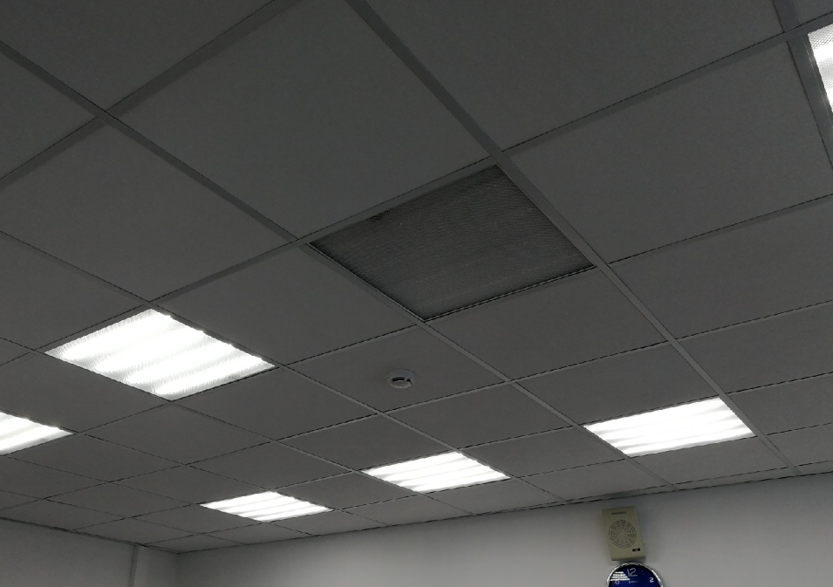
Постановка проблемы
На больших предприятиях, где постоянно работают осветительные приборы,
проблематично проконтролировать работоспособность каждого элемента.

Slide 3
Решение проблемы
● Реализовать систему, которая позволит отлеживать работоспособность
осветительных приборов
● Предоставить возможность удаленного управления.

Slide 4
Функциональные требования
● Функция просмотра списка элементов и их работоспособности;
● Функция запроса данных;
● Функция задания ночного и дневного времени работы;

Slide 5
Эксплуатационные требования
● Автономность;
● Простота эксплуатирования и настройки устройства;
● Минимальное количество оборудования;

Slide 6
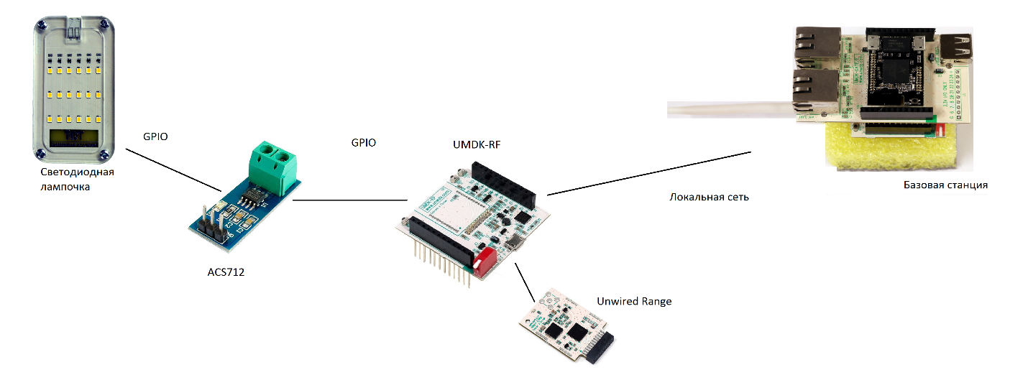
Оборудование
● Базовая станция на Unwired One ● Датчик тока ACS712
● Элемент связи из UMDK-RF и STM32

Slide 7
Оборудование
– Базовая станция, реализованная на STM32L151CCU6 (1650 рублей,
если в корпусе Unwired Range), UMDK-RF (1290 рублей), UMDK-GATE/E и
на основе микрокомпьютера Black Swift/Unwired One (1800 рублей);
Из этого понятно, что стоимость базы без учета UMDK-GATE/E составляет 4740 рублей
– Датчик тока ACS712 (180 рублей) (до 8 штук на один элемент связи);
– Элемент связи датчика со станцией, реализованный на Unwired Range (1650 рублей),
UMDK-RF (1290 рублей);
Один элемент связи контролирует до 8 точек.
Общая стоимость элемента составляет 3260 рублей

Slide 8
Оценка энергопотребления прототипа
– Датчик тока ACS712 ≈ 11 мА
– LoRa модем ≈ 30 мА
Общая сумма ≈ 45 мА

Slide 9
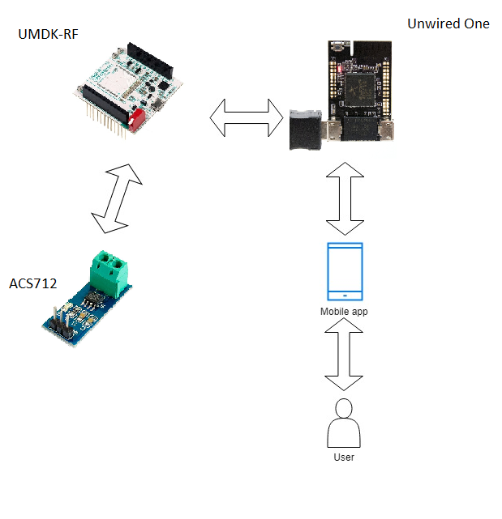
Архитектура системы

Slide 10
Программная реализация
● Прошивка на базовую станцию и элемент связи взяты с официальных
источников Unwired Devices
● Приложение на телефон было написано на языке Java
с использованием IDE Android Studio.

Slide 11
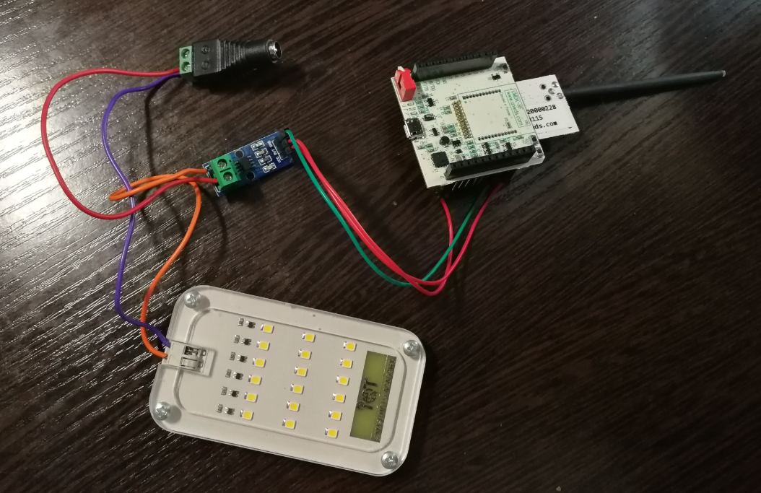
Прототип устройства

Slide 12
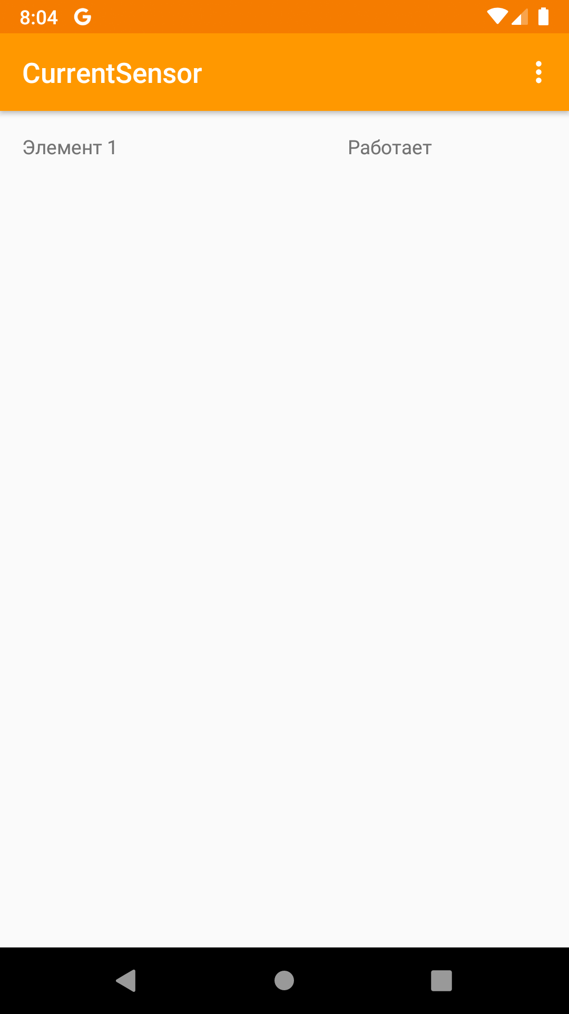
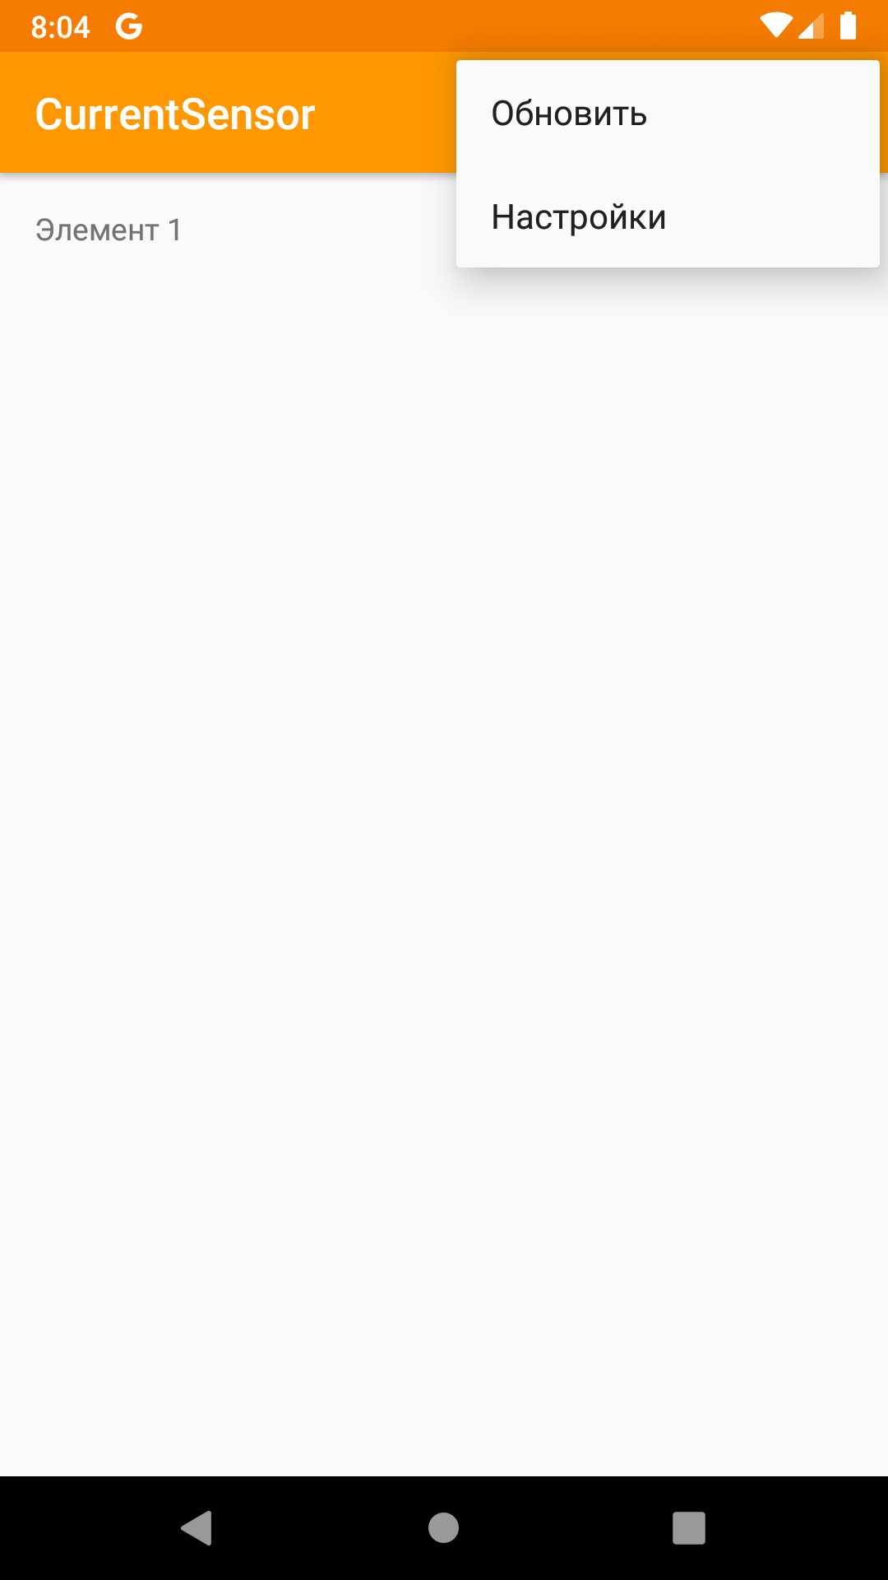
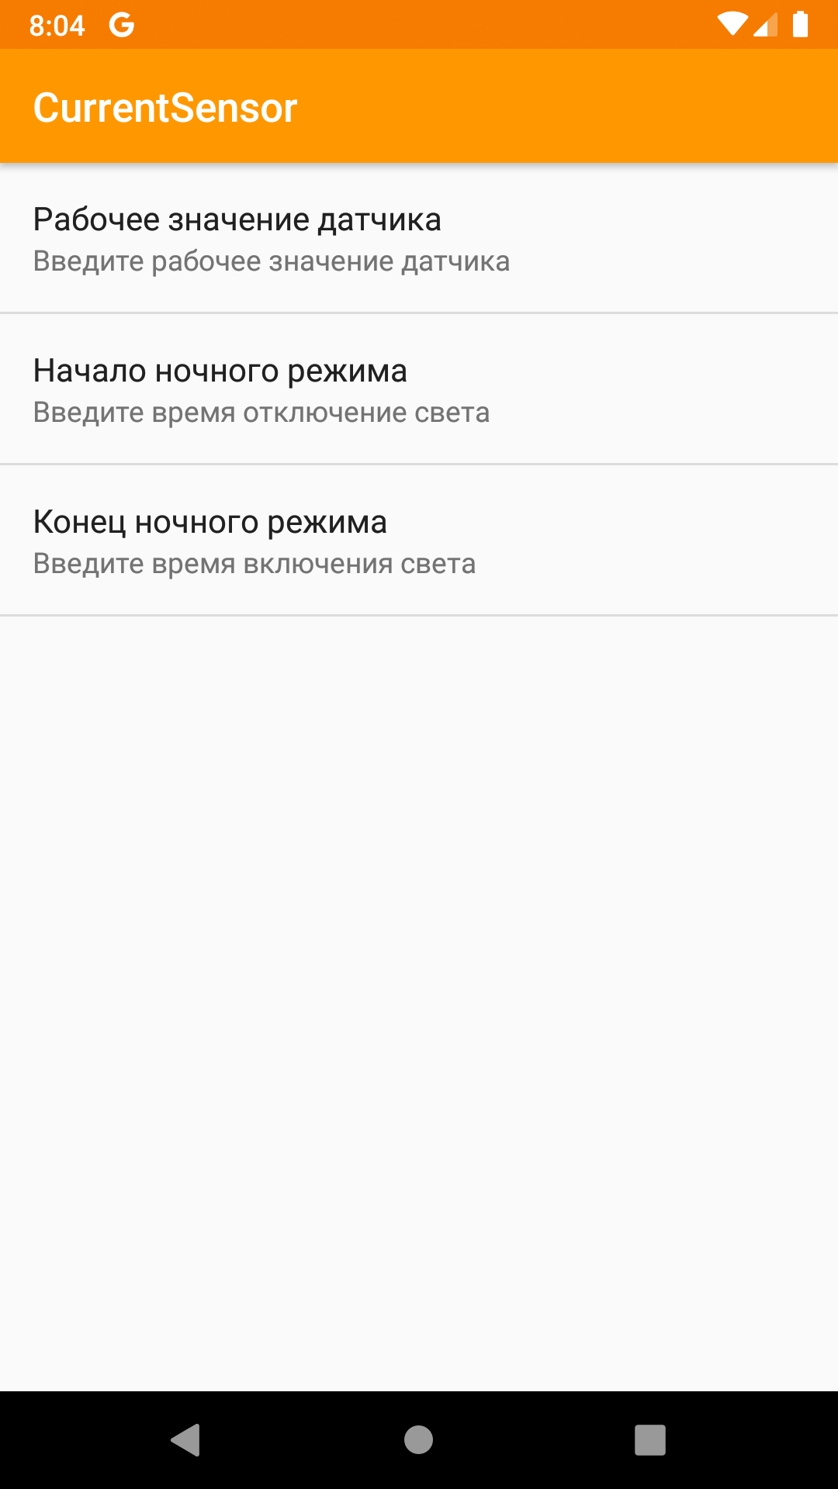
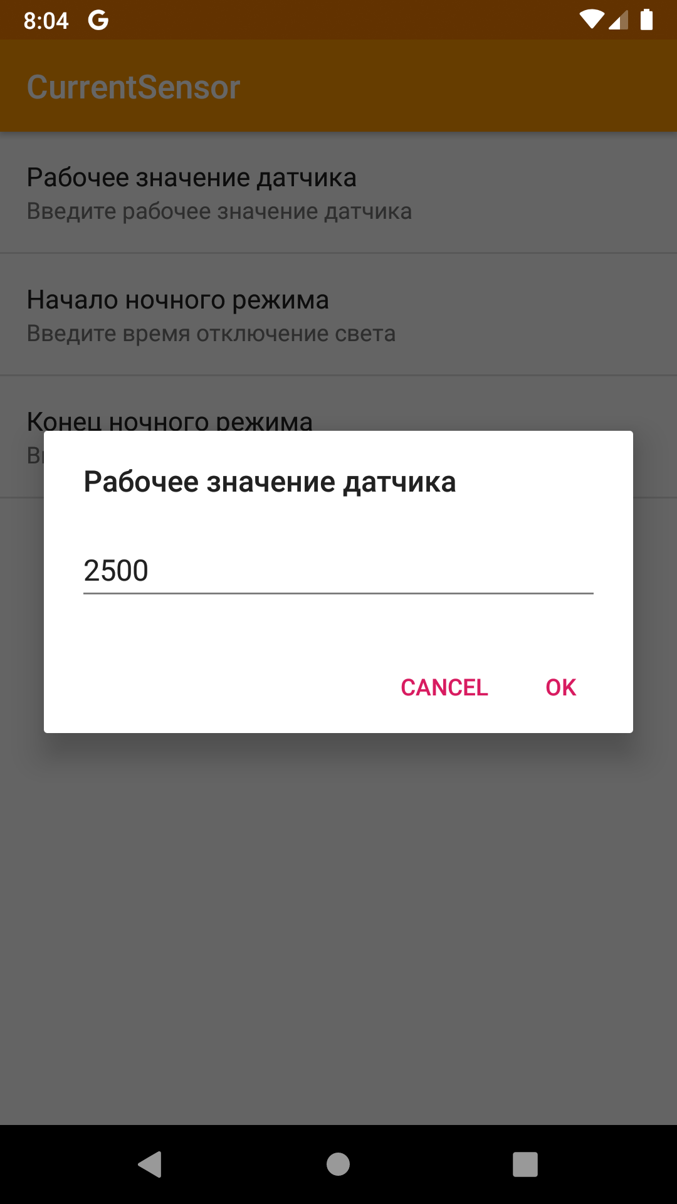
Прототип мобильного приложения

Slide 13
Заключение
Был разработан прототип контроля осветительных приборов, в которой есть возможность задать ночной режим работы, реализован контроль за элементами в цепи тока, реализовано общение через MQTT протокол и есть удобный доступ через мобильное приложение.

Slide 14
Заключение
Спасибо за внимание
Название проекта: Система контроля
осветительных приборов
Разработчик: Жеребцов Гавриил

